Slide 1

NAVER CLOUD PLATFORM
Networking Service (VPC플랫폼 기반)
Notes:
안녕하십니까 네이버클라우드 VPC플랫폼 기반의 네트워킹 서비스에 대해 발표하게된 굿어스데이터의 클라우드 사업부 신입사원 이호창입니다.

Slide 2


목차
01 >>
네이버 클라우드 플랫폼 전체 라인업
02 >>
Networking Service 구성
03 >>
Network Service 세부 기능
04 >>
Network Service 세부 기능 데모

Slide 3

#1,
네이버 클라우드 플랫폼
전체 상품 라인업

Slide 4
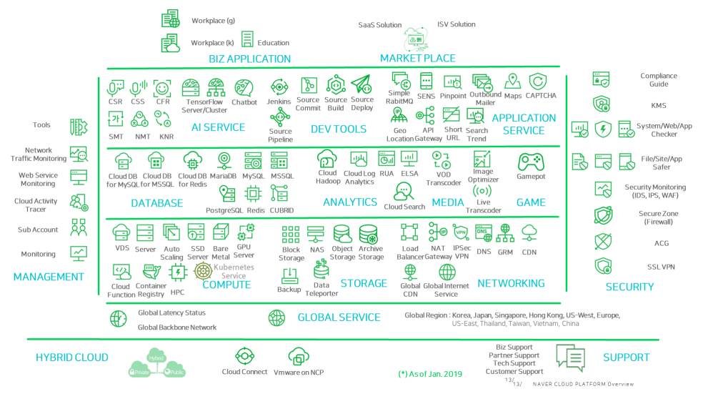
NAVER CLOUD PLATFORM
전체 상품 라인업
Notes:
네이버 클라우드 플랫폼의 상품은 그림과 같이 있습니다. 저는 인프라 상품군인 네트워킹 서비스에 대해 설명해 드리겠습니다.

Slide 5
#2,
Networking Service 구성

Slide 6








NAVER CLOUD PLATFORM
Networking Service 구성
VPC
Load Balancer
CDN
Global CDN
논리적으로 격리된 전용 네트워크
VM 서버들 간 부하 분산을 위한 L4
국내 CDN 서비스
글로벌 CDN 서비스
Classic만 제공(공공기관 VPC는 제공)
Classic만 제공
IPsec VPN
DNS
Global Route Manager
NAT Gateway
외부 네트워크와 Ipsec VPN으로 연결
DNS 서비스
DNS 기반의 리전간 로드 밸런싱
다수의 VM 서버들이 하나의 공인 IP로 통신

Slide 7
NAVER CLOUD PLATFORM
VPC
VPC(Virtual Private Cloud) 란?
퍼블릭 클라우드 상에서 제공되는 고객 전용 사설 네트워크
각각의 VPC는 논리적으로 완벽하게 분리되어 있어 다른 사용자의 네트워크와 상호 간섭이 발생하는 영역없이 사용가능
계정마다 최대 3개의 VPC 생성 가능
RFC1918에 명시된 사설 IP 주소 대역 제공
10.0.0.0/16 (10.0.0.0 ~ 10.0.255.255)
172.16.0.0/16 (172.16.0.0 ~ 172.16.255.255)
192.168.0.0/16 (192.168.0.0 ~ 192.168.255.255)
Subnet을 이용하여 VPC 내 네트워크 공간을 세분화 하여 사용
NACL을 이용하여 inbound/outbound 네트워크 트래픽을 Subnet 단위로 제어가능
VPC Flowlog 기능을 통해 네트워크 트래픽 정보를 수집, Object Storage에 저장
VPC구성요소
VPC, Subnet, NAT Gateway, Route Table, NACL, Virtual Private Gateway, VPC Peering

Slide 8
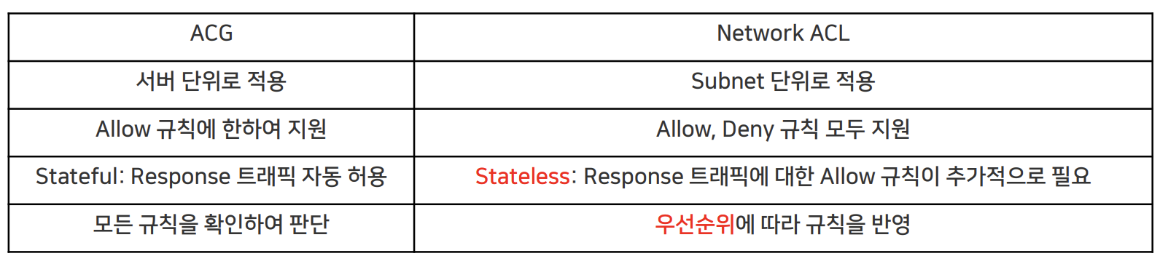
NAVER CLOUD PLATFORM
VPC 구성요소
NACL 이란?
Network Access Control List의 약자로 VPC의 보안을 강화시키는 요소
Allow/Deny 모두 설정 가능, 상태 비저장 방식
ACG vs NACL

Slide 9
NAVER CLOUD PLATFORM
VPC 구성요소
Subnet 이란
VPC 네트워크 대역 공간을 세분화하여 사용
인터넷 게이트웨이, NAT 게이트웨이용 서브넷을 별도로 생성하여 외부 인터넷과의 통신을 조절할 수 있음
NACL을 이용하여 inbound/outbound 네트워크 트래픽을 Subnet 단위로 제어 가능
Public Subnet: 서버만 위치시킬 수 있으며 서버에 공인 IP를 부여할 수 있다.
Private Subnet: 서버 혹은 로드밸런서를 위치시킬 수 있다.

Slide 10
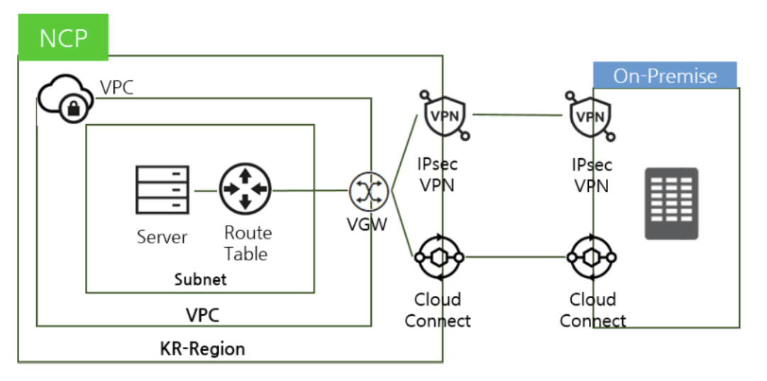
NAVER CLOUD PLATFORM
VPC 구성요소
Virtual Private Gateway 란?
VPC와 IPsec VPN 또는 Cloud Connect를 연결하기 위한 접점
보안이 확보된 통신 경로를 통해 네이버 클라우드 플랫폼과 온프레미스 네트워크를 잇는 하이브리드 클라우드를 구축

Slide 11
NAVER CLOUD PLATFORM
VPC 구성요소
NAT Gateway 이란?
NAT Gateway를 통해 외부로 접속할 때 사용되는 대표 공인 IP는 해당 NAT Gateway만 독점적으로 사용하는 IP
Autoscaling과 연계된 자동 설정 제공
보안상 다수의 공인 IP에 대한 ACL을 오픈할 수 없는 경우 혹은 공인 IP 생성 비용 절약 가능
Route Table 이란?
VPC 내에서 동작하는 고유의 라우팅 기능 제공
외부 연계 네트워크 및 내부 사설 통신 간 흐름을 제어

Slide 12
NAVER CLOUD PLATFORM
VPC 구성요소
VPC Peering 이란 ?
VPC간 연결을 위한 네트워크 구성
내 VPC간 연결 뿐만 아니라 다른 계정과의 VPC 연결도 가능
타계정 VPC 연결시 로그인 ID, VPC ID, VPC명 입력 필요

Slide 13
NAVER CLOUD PLATFORM
VPC 구성요소
Load Balancer 이란?
부하 분산을 위해 서버 앞단에서 트래픽을 분산
소프트웨어 방식인 HAProxy 를 이용하여 로드밸런싱
기본적으로 로드밸러서 하나를 생성하면 HAProxy 서버 2개가 도메인에 바인딩 되어 제공
로드밸런서는 선택한 부하 처리 성능에 따라 최대 9만 CPS 까지 이용이 가능합니다.
Small: 30,000 CPS, Medium: 60,000 CPS, Large: 90,000 CPS

Slide 14
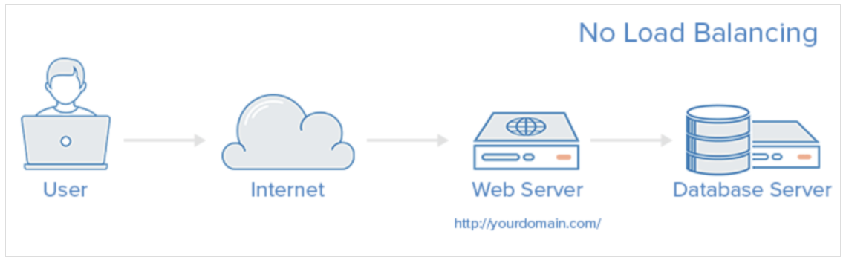
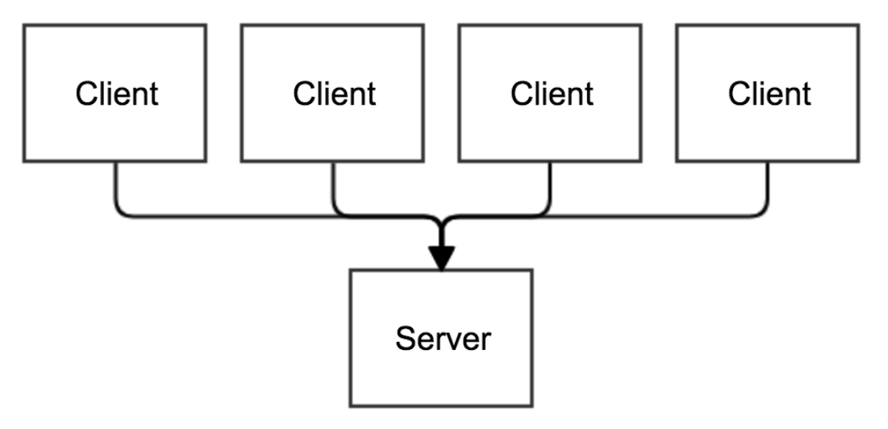
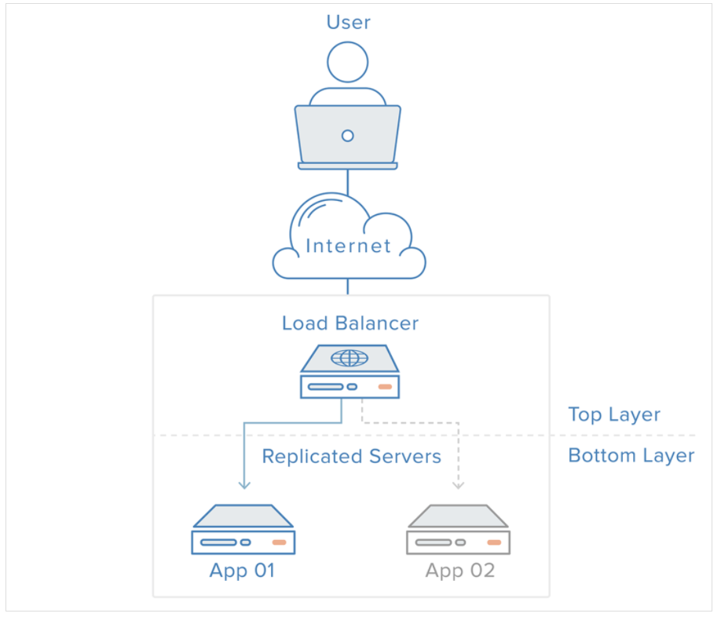
NAVER CLOUD PLATFORM
VPC 구성요소
클라이언트가 한 두명인 경우에는 서버는 여유롭게 사용자가 원하는 결과를 응답 해줄 수 있습니다.
클라이언트가 한 두명이 아닌 수천만명이라면 서버는 모든 사람들의 응답을 해주기 어려워 동작을 멈추게 됩니다.
Load Balancer는 어떤 기준으로 Server를 선택할까요?
Round Robin
단순히 Round Robin으로 분산하는 방식입니다.
Least Connections
연결 개수가 가장 적은 서버를 선택하는 방식입니다.
트래픽으로 인해 세션이 길어지는 경우 권장하는 방식입니다.
Source
사용자의 IP를 Hashing하여 분배하는 방식입니다.
사용자는 항상 같은 서버로 연결되는 것을 보장합니다.
위와 같이 로드밸런서는 Scale-out으로 여러 대의 서버에게 균등하게 트래픽을 분산시켜주는 기술입니다.

Slide 15
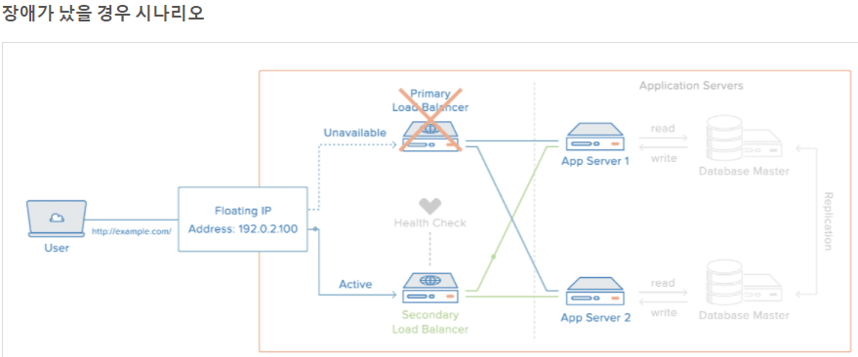
NAVER CLOUD PLATFORM
VPC 구성요소
Load Balancer 알고리즘
Round Robin: 클라이언트에서 요청이 오면 서버에 1개씩 분배하는 방식
Least Connection: 클라이언트 연결이 제일 적은 서버에게 새로운 커넥션을 분해하는 방식
Source IP Hash: 클라이언트 IP에 대한 해시테이블을 가지고 클라이언트 IP에 매핑되는 서버에 새로운 커넥션을 분배하는 방식
Load Balancer 종류
애플리케이션 로드밸런서 – HTTP, HTTPS, 고정 IP제공, 알고리즘은 3가지 제공
네트워크 로드밸런서 –Client IP가 그대로 로깅, 알고리즘은 Hash, RR만 제공
네트워크 프록시 로드밸런서 – Classic LB 와 유사한 Proxy 로드밸런서
이중화된 로드 밸런서들은 서로 Health Check를 합니다.
메인 로드 밸런서가 동작하지 않으면 여분의 로드밸런서로 변겅됩니다.
그리고 여분의 로드 밸랜서로 운영하게 됩니다.

Slide 16
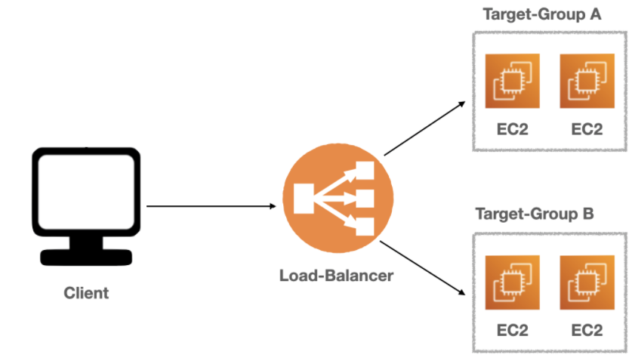
NAVER CLOUD PLATFORM
VPC 구성요소
Target Group이란?
요청을 처리할 대상(서버)에 대한 집합
동일 VPC내에 있는 서버들에 대해 타겟 그룹 생성 가능
타겟 그룹 안에 있는 서버를 다른 타겟 그룹에 속하게 할 수 있지만 타겟 그룹을 다수의 로드밸런서에 연결할 수 없음.
서비스를 수행하는 대상의 프로토콜에 따라 L4와 L7으로 구분
헬스체크 주기(5~300초) 및 임계값 설정
VPC 플랫폼: 헬스체크 주기 Default 30초, 주기 변경 가능
Classic 플랫폼: 헬스체크 주기 Default 6초, 주기 변경 불가능
Target Group 프로토콜
TCP: 클라이언트에서 요청이 오면 서버에 1개씩 분재하는 방식
Proxy_TCP: 클라이언트 연결이 제일 적은 서버에게 새로운 커넥션을 분해하는 방식
HTTP: 클라이언트 IP에 대한 해시테이블을 가지고 클라이언트 IP에 매핑되는 서버에 새로운 커넥션을 분배하는 방식
HTTPS: Application Load Balancer

Slide 17
NAVER CLOUD PLATFORM
VPC 구성요소
Global DNS 이란?
도메인 등록 서비스
다양한 레코드 타입 지원(A, NS, PTR, AAAA, MX, CNAME, SPF, TXT, SRV, CAA)
Alias 기능 제공 및 설정 반영 단계 추가
등록 도메인으로 이입되는 트래픽을 분기 (Round Robin)
모니터링 기능 제공

Slide 18
NAVER CLOUD PLATFORM
VPC 구성요소
CDN+, Global CDN 이란?
컨텐츠를 Caching 하여 보다 빠르고 안정적으로 사용자에게 전송하는 서비스
국내, 국외 주 서비스 지역에 따른 CDN 상품 분리 제공(CDN+: 국내 전용, GCDN: 국외 전용)
원본은 NCP 오브젝트 스토리지 혹은 커스텀 오리진 서버를 둘 수 있음
도메인은 랜덤 CDN 도메인 (*.ntruss.com) 혹은 보유하고 있는 도메인 사용 가능
지원 프로토콜은 HTTP/S

Slide 19
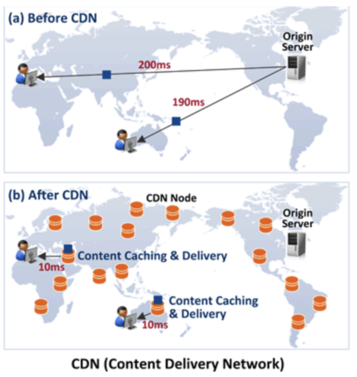
NAVER CLOUD PLATFORM
VPC 구성요소
CDN이 언제 필요할까?
대규모 파일 배포나 이미지 서비스, 동영상 서비스 등 대규모로 트래픽이 발생하는 경우
웹서버를 통해 배포하게 되면 웹서버의 용량이 기하 급수적으로 커져야함.
이러한 대규모 트래픽에 효과적으로 대응하기 위한 서비스

Slide 20
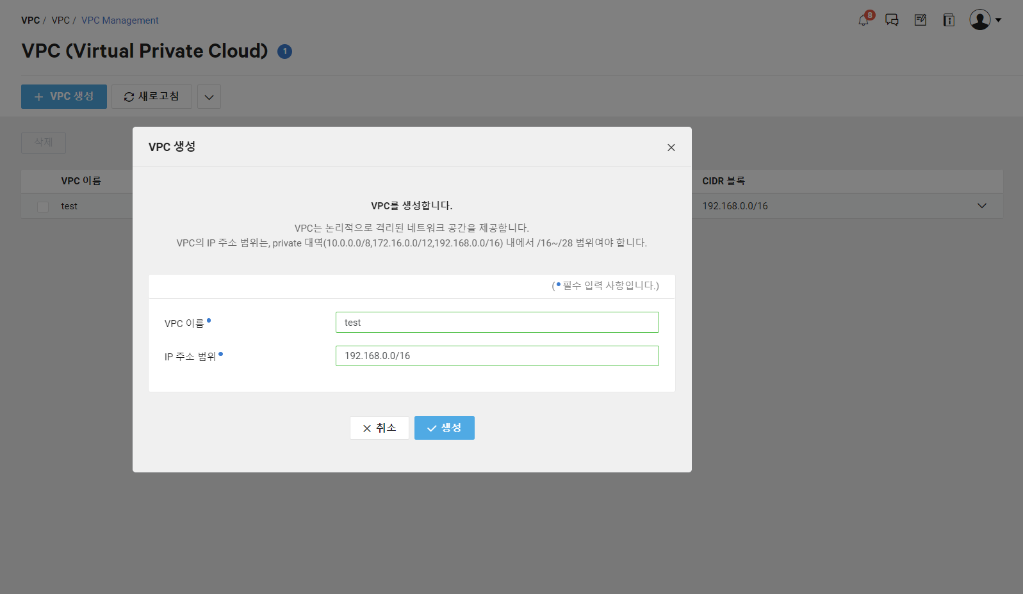
NAVER CLOUD PLATFORM
VPC
VPC(Virtual Private Cloud) 생성
1
2
3
RFC1918에 명시된 사설 IP 주소 대역 제공
10.0.0.0/16 (10.0.0.0 ~ 10.0.255.255)
172.16.0.0/16 (172.16.0.0 ~ 172.16.255.255)
192.168.0.0/16 (192.168.0.0 ~ 192.168.255.255)
4

Slide 21
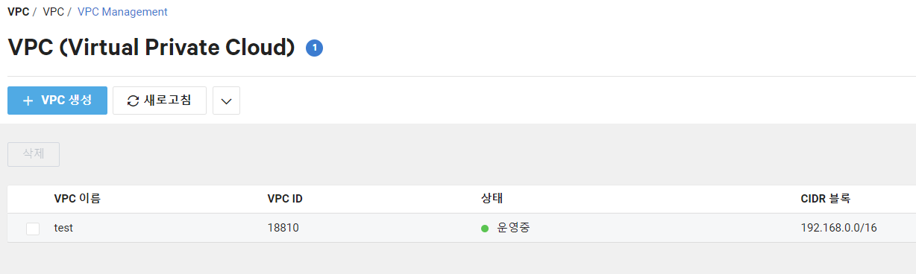
NAVER CLOUD PLATFORM
VPC
VPC(Virtual Private Cloud) 생성
CIDR 블록 이란?
CIDR는 기존의 IP 주소 할당 방식이었던 네트워크 클래스를 방법을 대체한 방식입니다. CIDR는 IP Address의 영역을 나눌 때 기존방식보다 유연하게 자신이 원하는 Network Address와 Host Address를 나눌 수 있습니다.
1
VPC 생성할때 주어진 IP 주소에 해당한다.

Slide 22
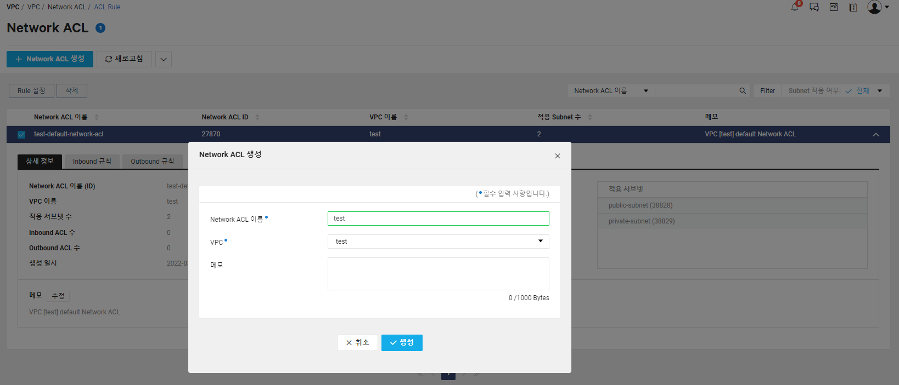
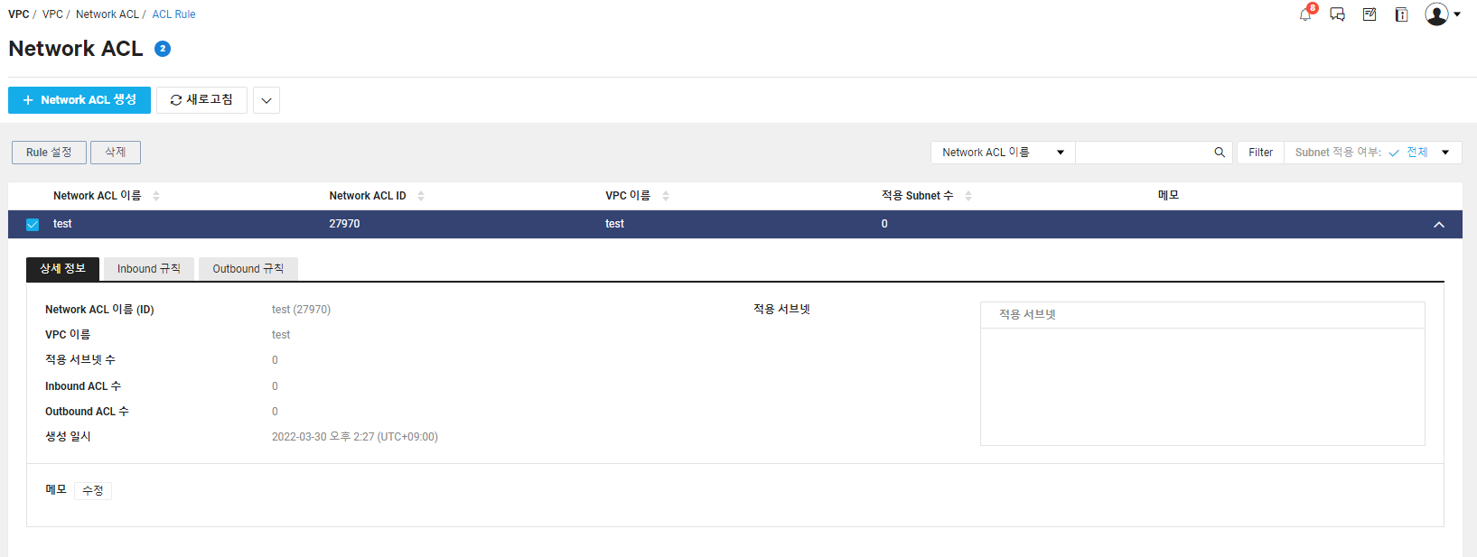
NAVER CLOUD PLATFORM
VPC 구성요소
Network ACL 생성
1
5
2
3
Subnet 생성할 때 NACL 적용
Inbound 규칙 적용 한 수
outbound 규칙 적용 한 수
4

Slide 23
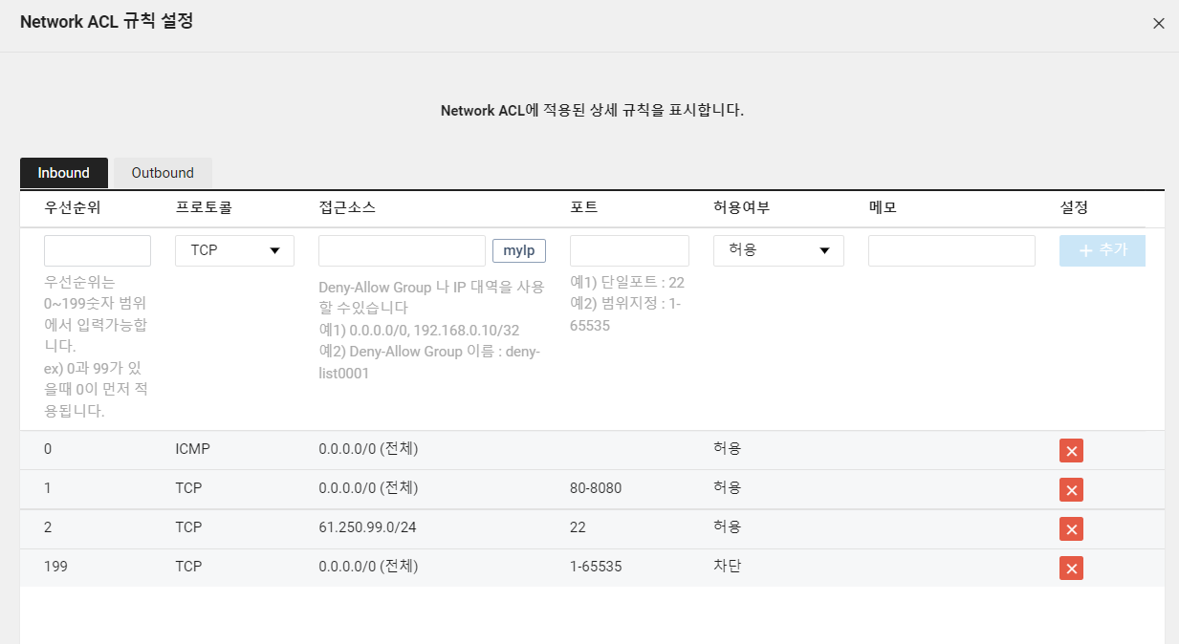
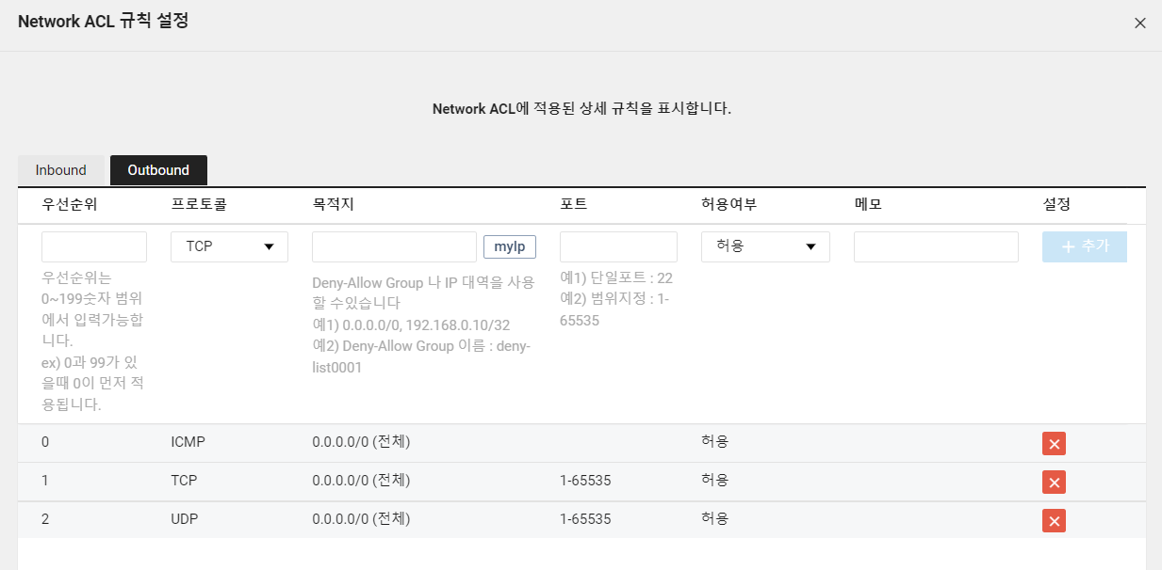
NAVER CLOUD PLATFORM
VPC 구성요소
Network ACL 생성
우선순위 0 ~199 범위 내로 가능하며 숫자가 낮을수록 우선

Slide 24
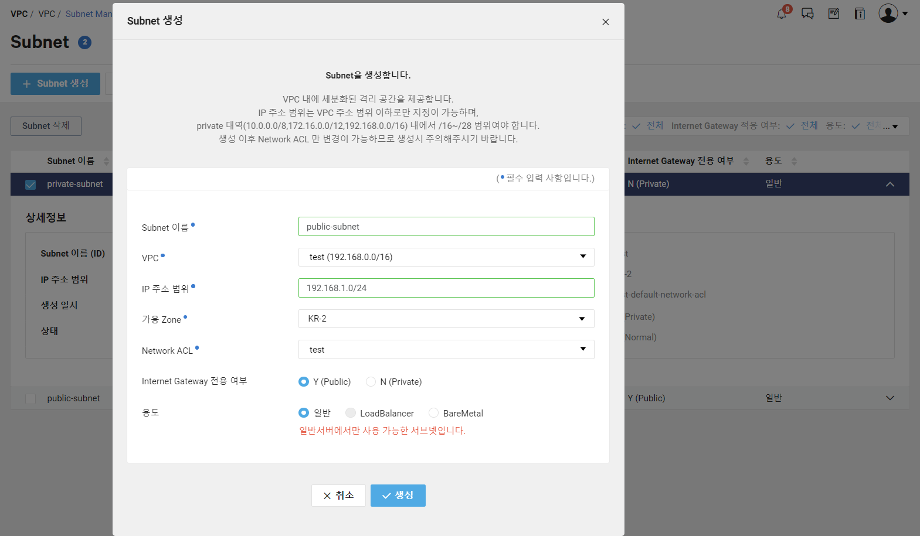
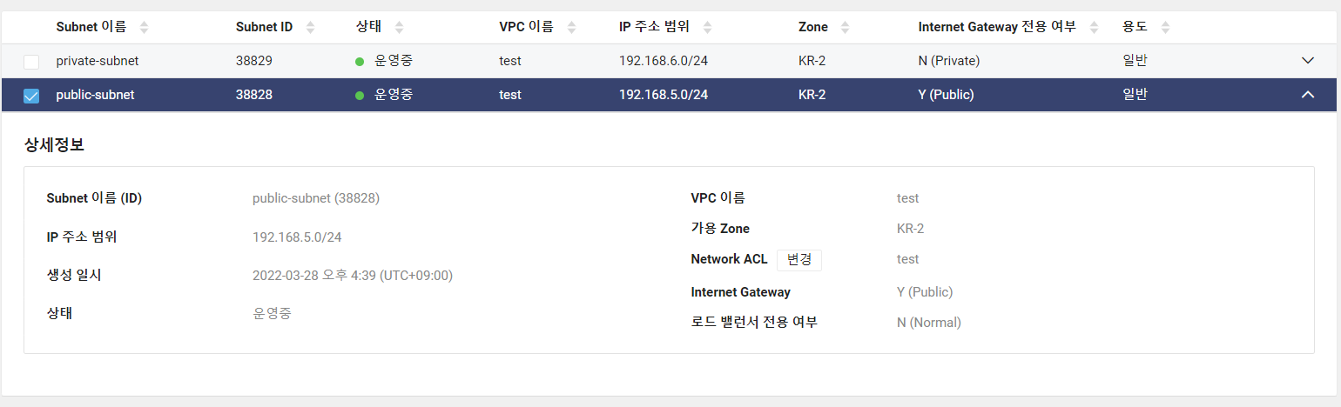
NAVER CLOUD PLATFORM
VPC 구성요소
Subnet 생성
설정한 그래도 서브넷 생성
KR-1 과 KR-2 존재
한국만 멀티존 제공
한국 리전 및 환경별 제공 상품 링크
https://guide.ncloud-docs.com/docs/environment-environmentproducts
VPC를 인터넷에 연결 여부 결정
용도에 맞게 설정

Slide 25
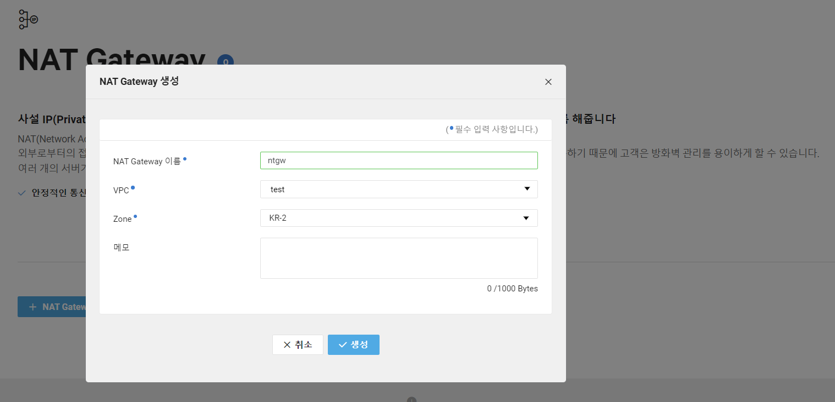
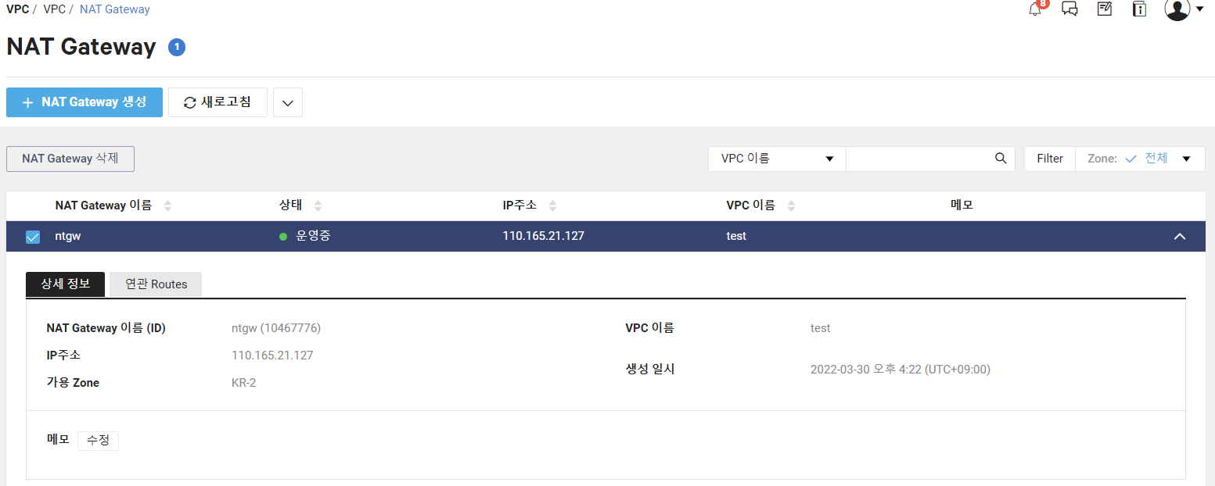
NAVER CLOUD PLATFORM
VPC 구성요소
NAT Gateway 생성
비공인 IP를 가진 다수의 서버를 위한 인터넷상의 공인 IP가 제공된다.

Slide 26
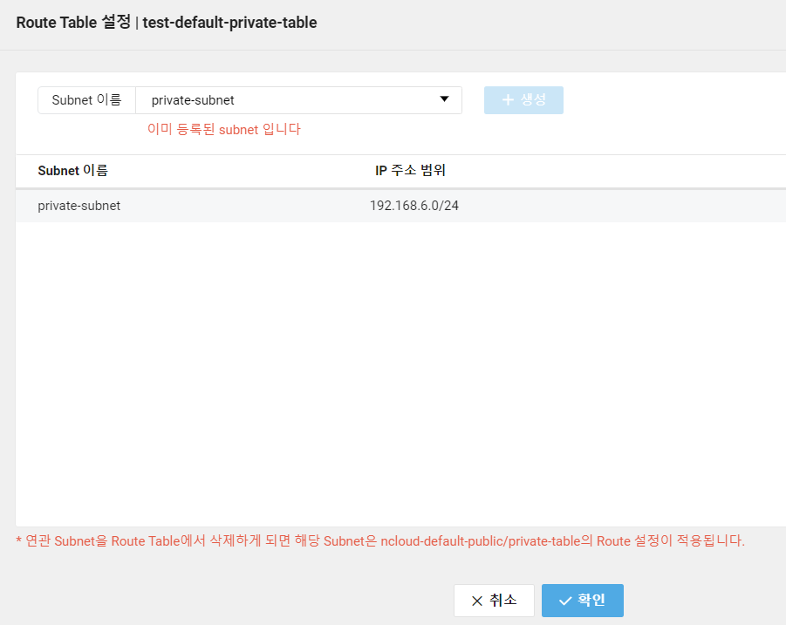
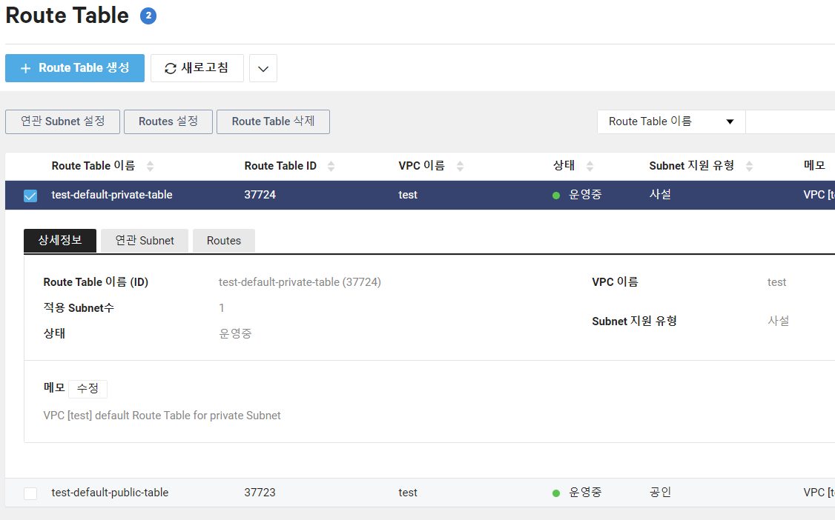
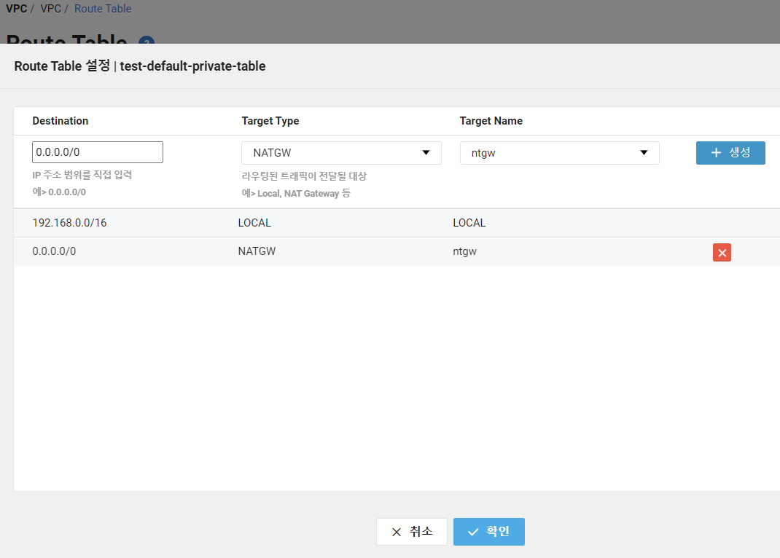
NAVER CLOUD PLATFORM
VPC 구성요소
연관 Subnet 설정
Route Table 생성
1
Subnet 생성시 자동으로 Route Table이 만들어진다.
Public과 Private 으로 나눠서 자동 만들어진다.
2
1
Routes 설정
2
비공인 IP를 가진 다수의 서버를 인터넷상의 공인 IP를 가진 고객의 호스트와 연결됨.

Slide 27
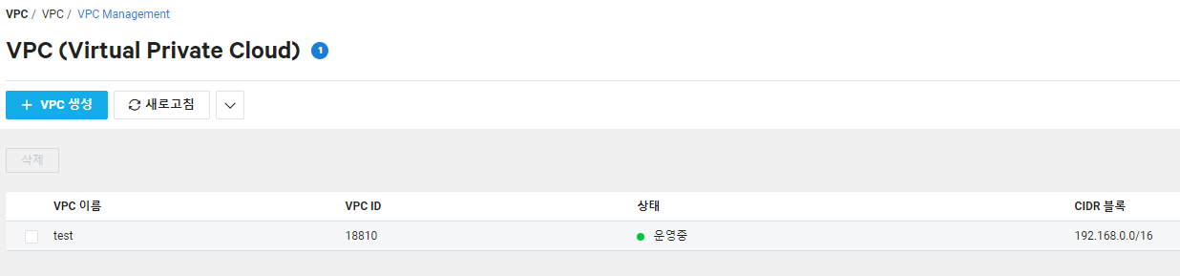
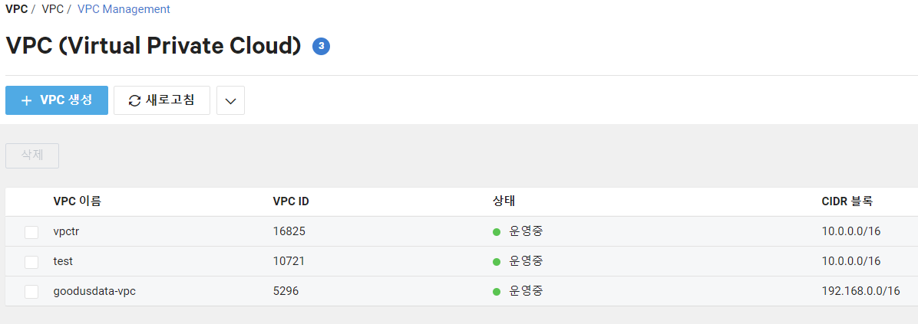
NAVER CLOUD PLATFORM
VPC 구성요소
VPC Peering 생성
나의 VPC
Goodusdata의 VPC
서로 다른 Account에 위치한 VPC와 통신을 하기위해 서로 다른 Account에 VPC를 생성.

Slide 28
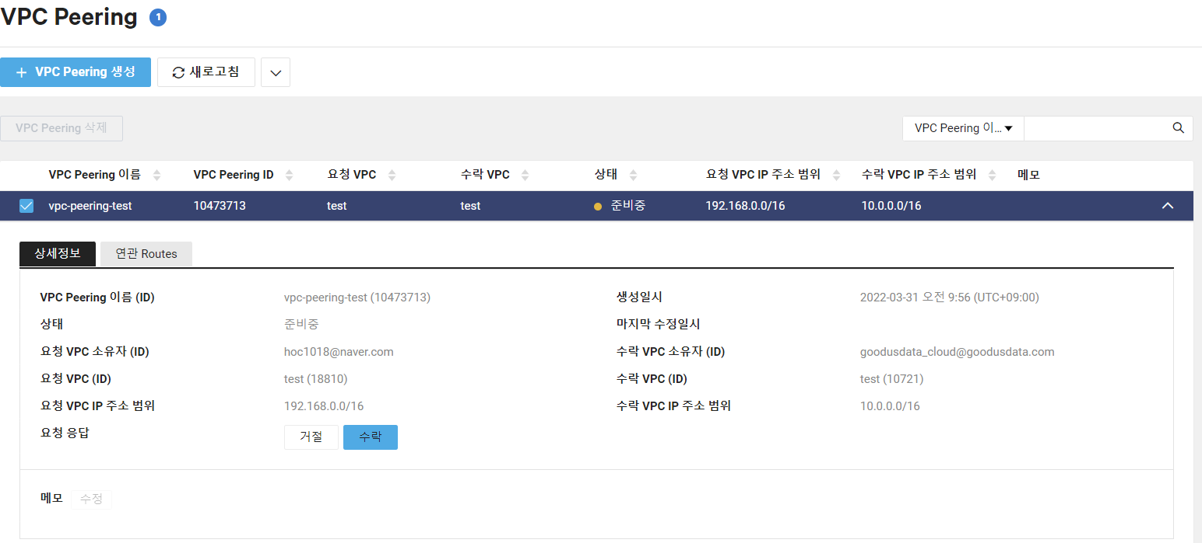
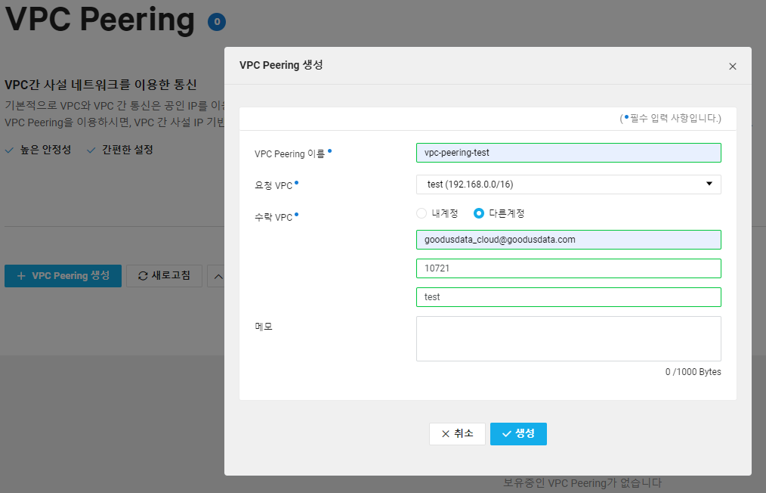
NAVER CLOUD PLATFORM
VPC 구성요소
VPC Peering 생성
Goodusdata 계정의 VPC
나의계정의 VPC
나의계정의 VPC
Goodusdata의 VPC

Slide 29
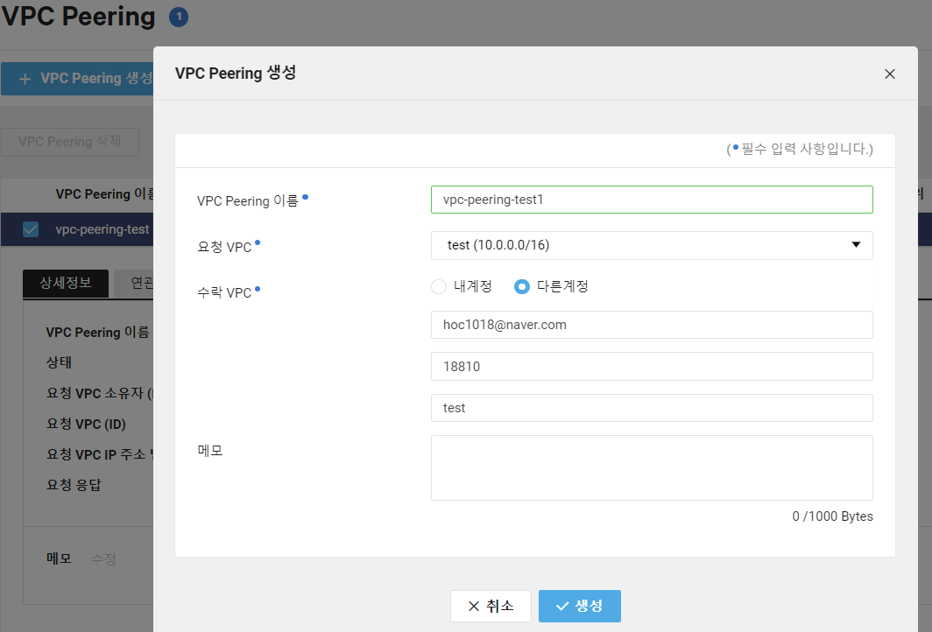
NAVER CLOUD PLATFORM
VPC 구성요소
VPC Peering 생성
나의계정의 VPC
Goodusdata 계정의 VPC
Goodusdata의 VPC
나의계정의 VPC

Slide 30
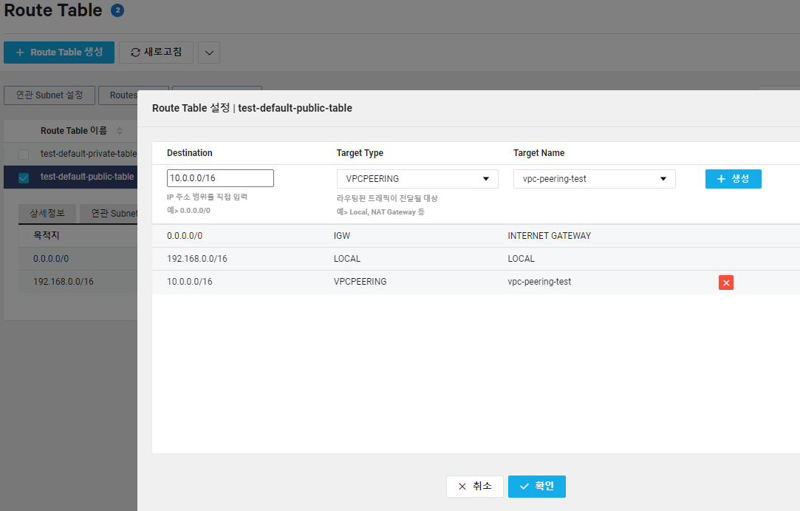
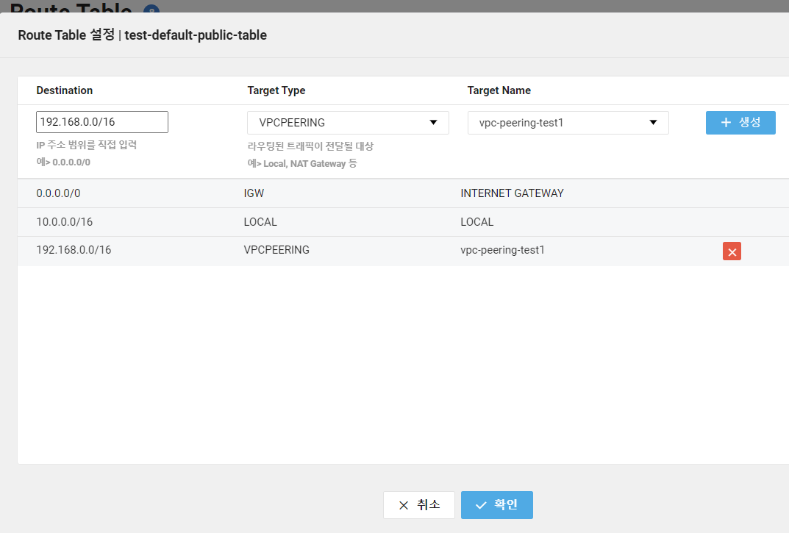
NAVER CLOUD PLATFORM
VPC 구성요소
VPC Peering 생성
Goodusdata 계정의 VPC
나의계정의 VPC
연결된 VPC와 통신하기위해 Subnet의 Route Table에 규칙을 추가해야함.

Slide 31
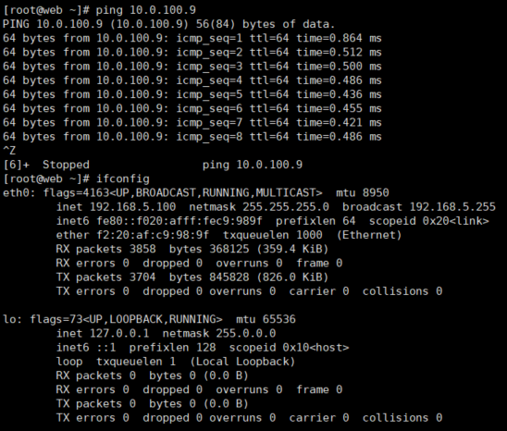
NAVER CLOUD PLATFORM
VPC 구성요소
VPC Peering 생성

Slide 32
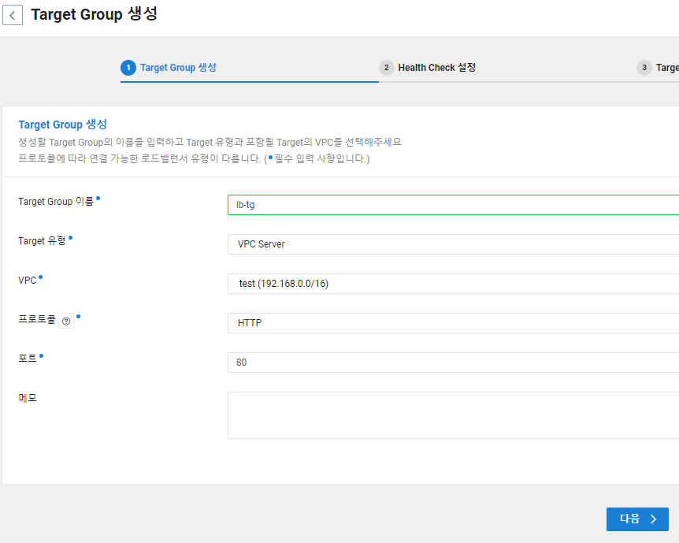
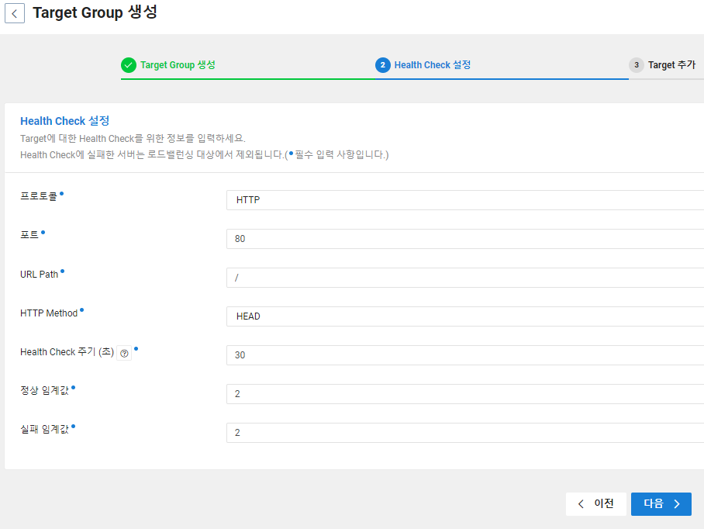
NAVER CLOUD PLATFORM
VPC 구성요소
Target Group 생성
대상의 역할에 따라 프로토콜을 선택
TCP : Network Load Balancer
Proxy_TCP : Network Proxy Load Balancer
HTTP : Application Load Balancer
HTTPS : Application Load Balancer
Health Check: 가상 서버에 주기적인 상태 확인을 수행하여 상태가 비정상인 가상 서버를 식별하도록 체크하는 행위
정상 임계값: 비정상 상태의 대상이 다시 서비스에 투입되기 위해 성공해야 하는 상태 확인 횟수
실패 임계값: 정상 상태의 대상이 상태 확인을 실패하면 비정상 상태로 전환되어 부하 분산 대상에 제외되는 횟수

Slide 33
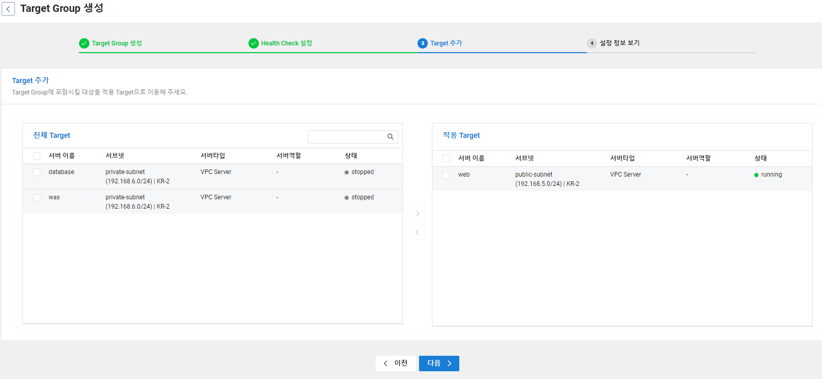
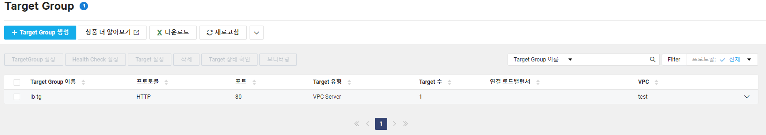
NAVER CLOUD PLATFORM
VPC 구성요소
Target Group 생성

Slide 34
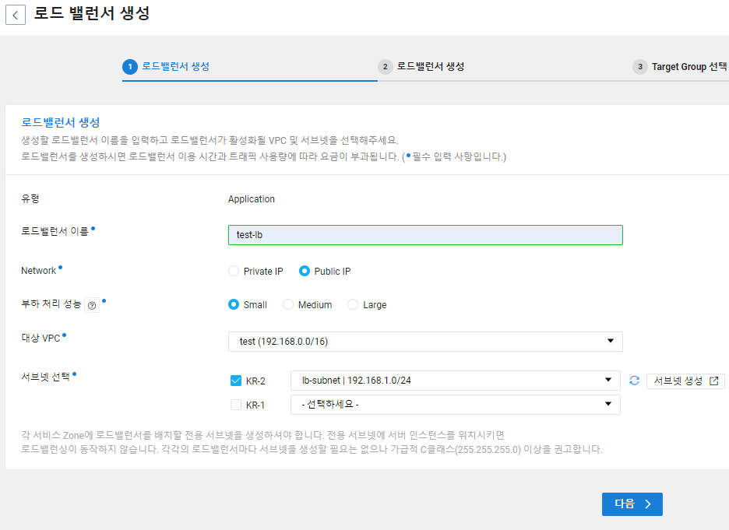

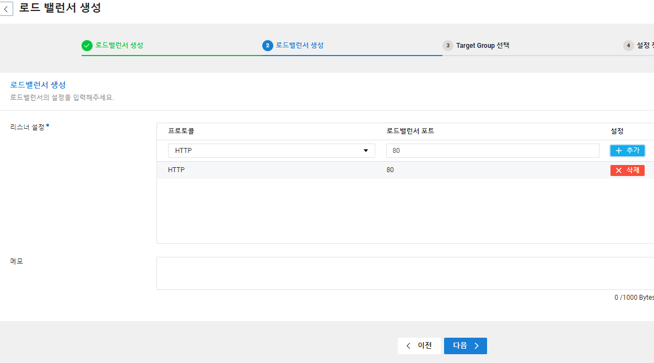
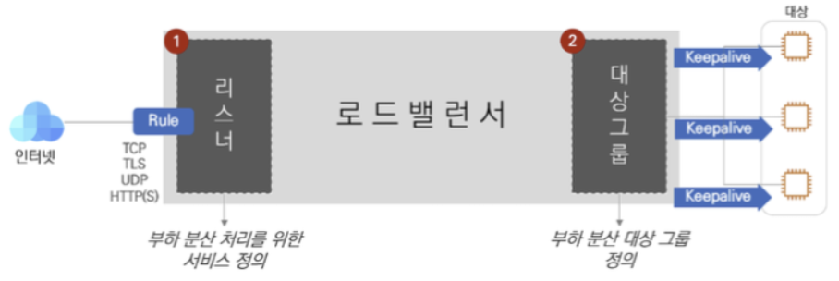
NAVER CLOUD PLATFORM
VPC 구성요소
로드밸런서 생성
서브넷:
Load Balancer는 전용 Subnet을 생성
서버와 같은 Subnet에 위치되면 해당 서버로 로드밸런싱이 동작하지 않는다.
리스너: 외부의 요청을 받아들이는 역할

Slide 35
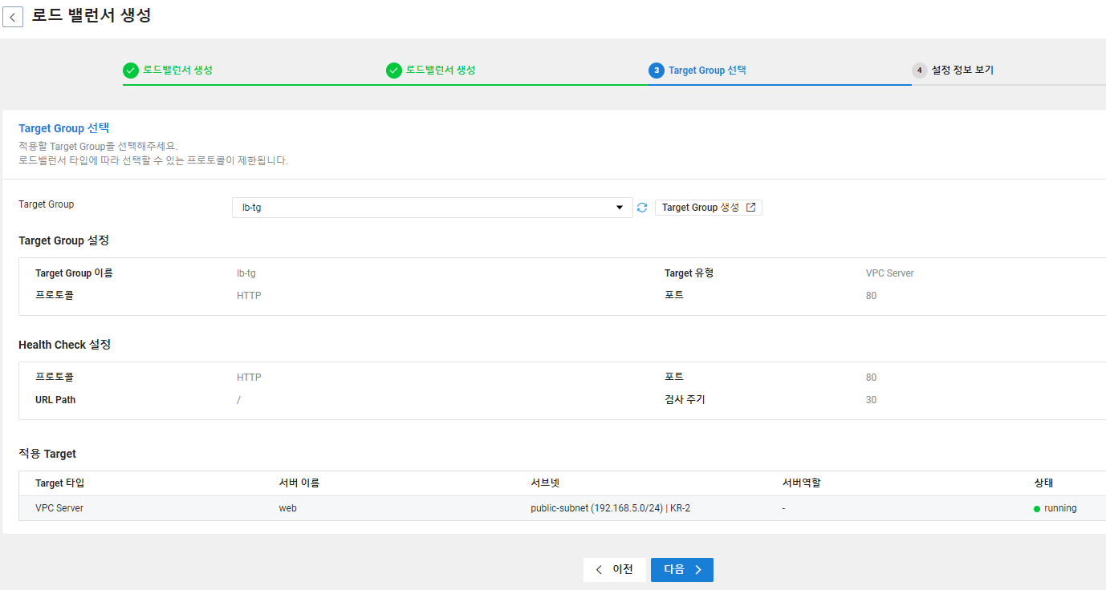
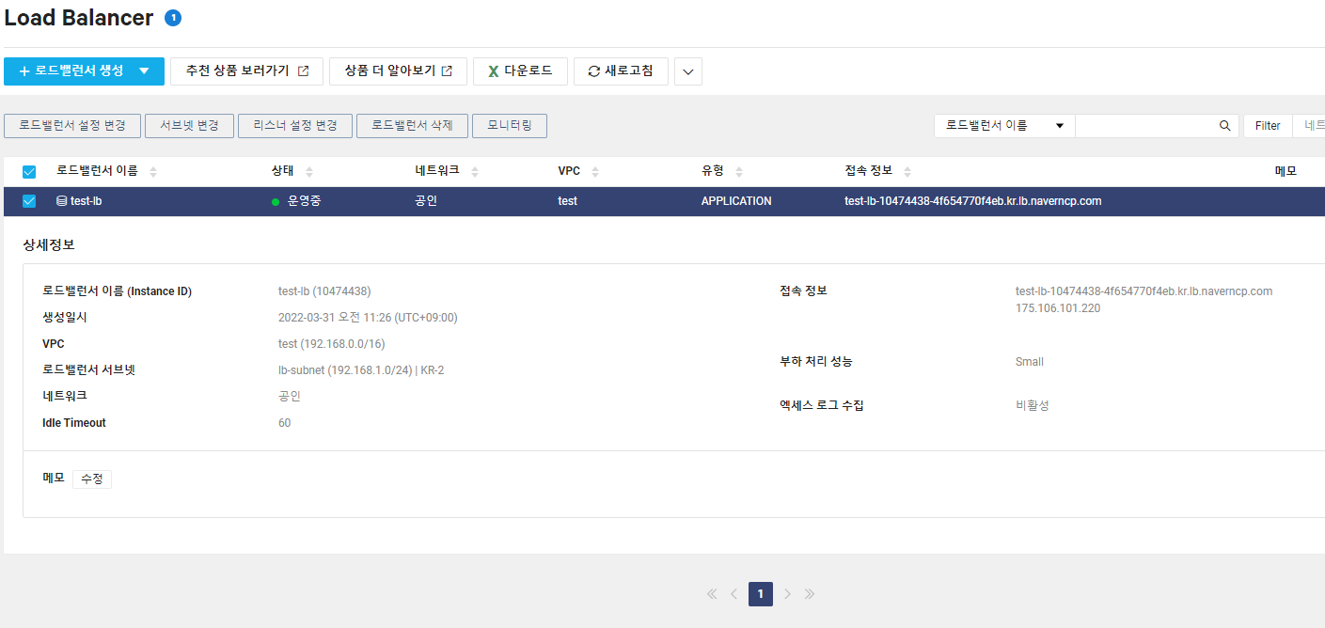
NAVER CLOUD PLATFORM
VPC 구성요소
로드밸런서 생성
부하 분산 대상이 될 Target Group을 선택
본인이 설정해준 로드밸런서가 생성
로드밸런서의 접속 정보

Slide 36
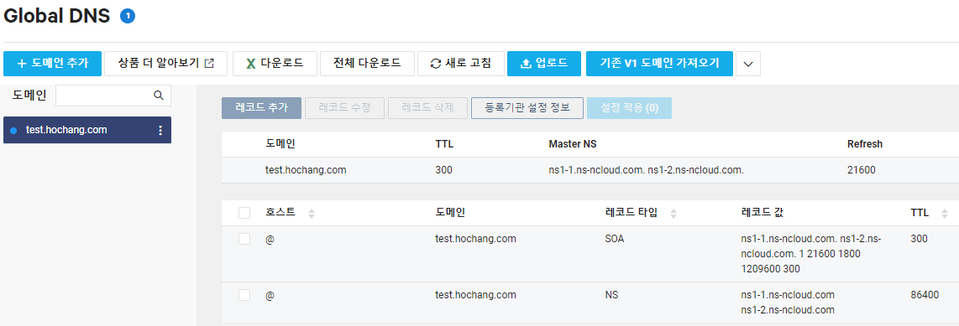
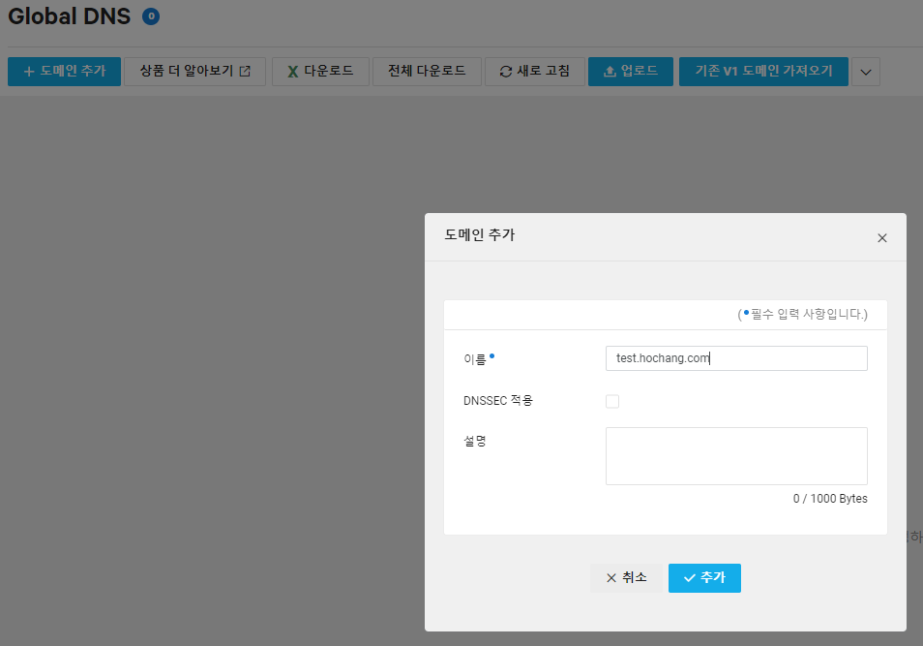
NAVER CLOUD PLATFORM
VPC 구성요소
Global DNS 생성
1
1
2
TTL: 컴퓨터나 네트워크에서 데이터의 유효 기간을 나타내기 위한 방법
Master NS: 도메인에 속해 있는 컴퓨터들의 이름을 관리하고, 컴퓨터의 IP주소를 알려주는 역할을 한다.
DNSSEC(DNS Security Extensions)은 DNS 데이터 대상의 "데이터 위조-변조 공격"을 방지하기 위한 인터넷 표준기술입니다.

Slide 37
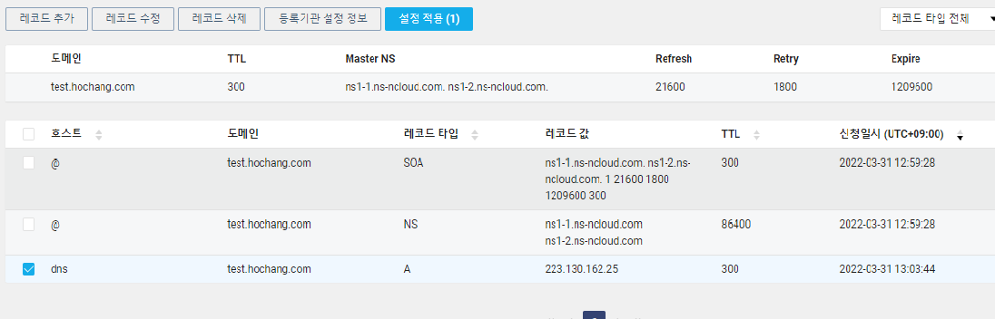
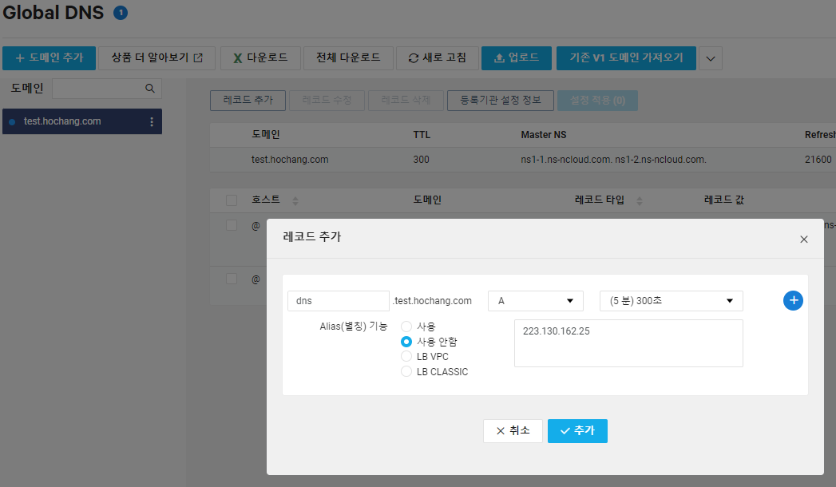
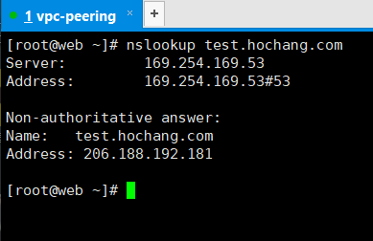
NAVER CLOUD PLATFORM
VPC 구성요소
Global DNS 생성
2
3
1
4
5
리소스 레코드
A 레코드: IPv4 주소를 매칭할 때 사용하는 레코드.
NS 레코드: 해당 zone의 응답 가능한 authoritative 네임서버를 나타내는 레코드.
AAAA 레코드: IPv6 주소를 매칭하는 레코드.
CNAME 레코드: 해당 도메인 네임의 별명(alias)을 생성하는 레코드.
MX 레코드: preference(우선순위)와 메일을 수신할 서버를 지정하는 레코드.
PTR 레코드: IP 주소를 기반으로 도메인 명을 매칭하는 레코드. IP 주소에 대하여 역순으로 표현됩니다.
SPF 레코드: SPF(Sender Policy Framework) 관련 레코드.
TXT 레코드: 역할 등의 텍스트를 기입하는 용도나 SPF(Sender Policy Framework) 역할로 사용되는 레코드.

Slide 38
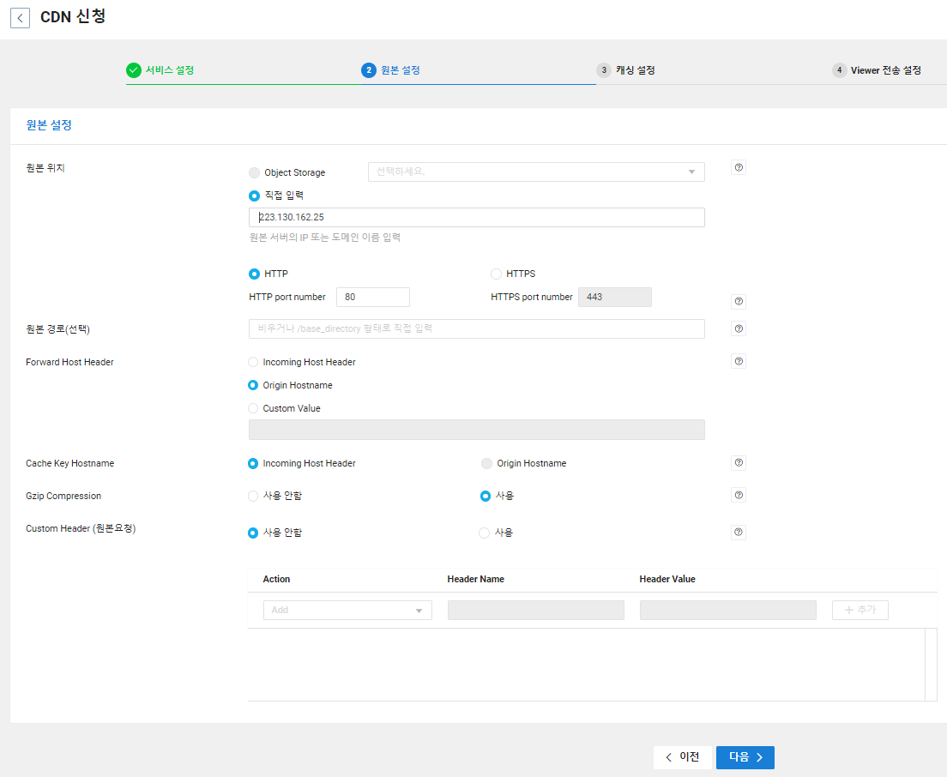
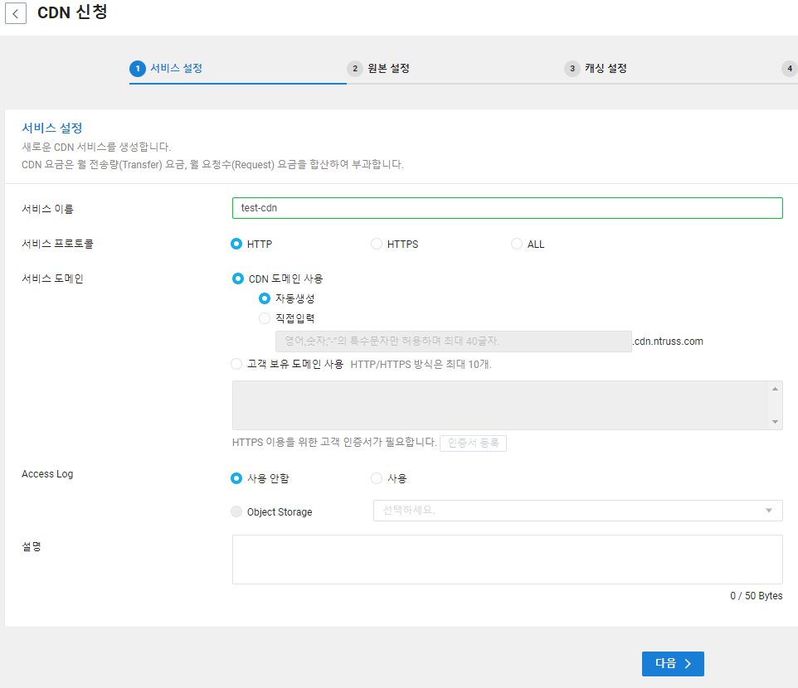
NAVER CLOUD PLATFORM
VPC 구성요소
CDN 생성
1
cdn 서비스를 이용할 원본의 워치를 지정.
일반 서버는 도메인명이나 IP를 입력하며, IP를 직접 입력하는 것보다 도메인명을 사용하는 것을 권고한다.
1
2
2
3
CDN에서 원본 서버로 요청 시의 Host 헤더 값을 설정 할 수 있습니다.
CDN 서버에서 콘텐츠를 식졀하는 정보입니다. 서비스 특성에 따라 적절한 옵션 선택 시 cache 효율이 좋습니다.
압축을 할 경우 원본 서버의 트래픽을 줄이고 응답 속도를 개선 할수 있습니다,.
CDN에서 원본서버로 요청 시 특정 Header를 추가, 변경하거나 삭제할 수 있습니다. Unique한 Header를 활용하여 원본 접근제어(ACL)로 활용할 수 있습니다.
CDN+에 요청된 Log를 사용자의 Object Storage에 저장할 수 있습니다. Log를 저장하기 위해서는 각 스토리지별로 저장소를 생성해야 합니다. Object Storage에서 Bucket을 생성해야 합니다.
4
3

Slide 39
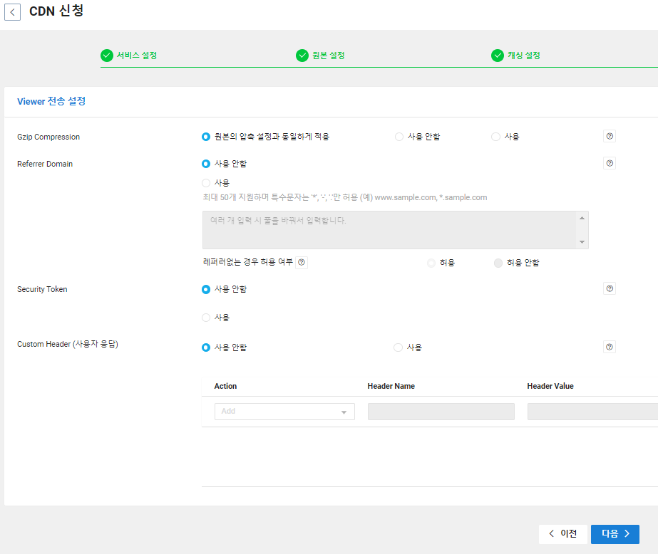
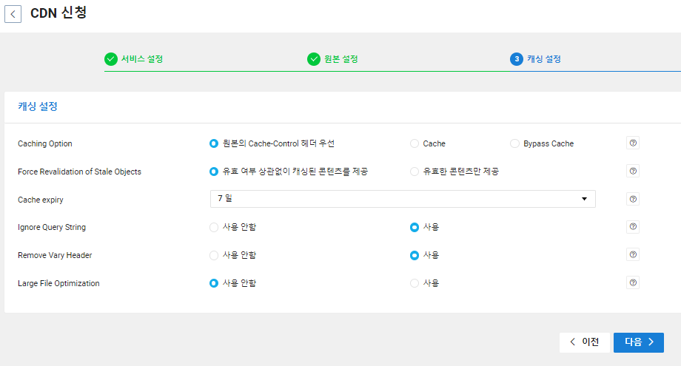
NAVER CLOUD PLATFORM
VPC 구성요소
CDN 생성
지정한 도메인 래퍼러가 포함된 요청의 경우에만 콘텐츠를 응답합니다.
CDN으로 전송되는 모든 콘텐츠에 대해 적용되는 캐싱 설정입니다.
토큰 기반의 인증으로 허용된 접근에만 콘텐츠를 전달합니다.
CDN에서 캐싱된 콘텐츠가 원본 서버에서 변경되었는지 여부를 확인하는 주기를 설정합니다.
CDN에서 사용자에게 응답 시 특정 Header를 추가, 변경하거나 삭제할 수 있습니다.
GET 파라미티를 제거한 후에 요청합니다. GET 파라미터별로 다른 응답을 하는 경우에는 “사용 안함”을 선택
원본 서버에서 Accept-Encoding 헤더 외 Vary헤더를 응답하는 경우 CDN에서는 캐싱하지 않습니다.
100MB 이상의 대용량 파일을 전송할 경우 지연을 줄이고 성능을 높일 수 있는 기능입니다.

Slide 40
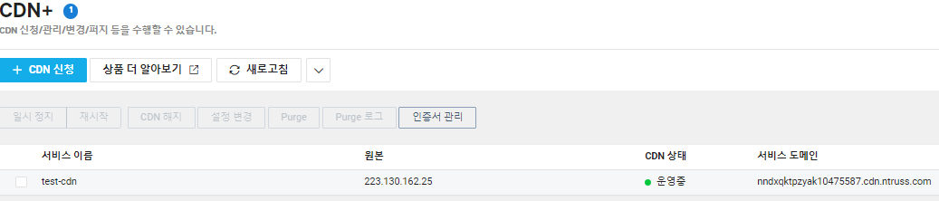
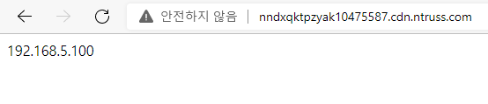


NAVER CLOUD PLATFORM
VPC 구성요소
CDN+, Global CDN 생성
CDN이 생성되어 서비스 도메인이 만들어짐.
CDN+
원본
Global CDN

